Slide 1






CHÀO MỪNG QUÝ THẦY CÔ VÀ CÁC EM!

Slide 2
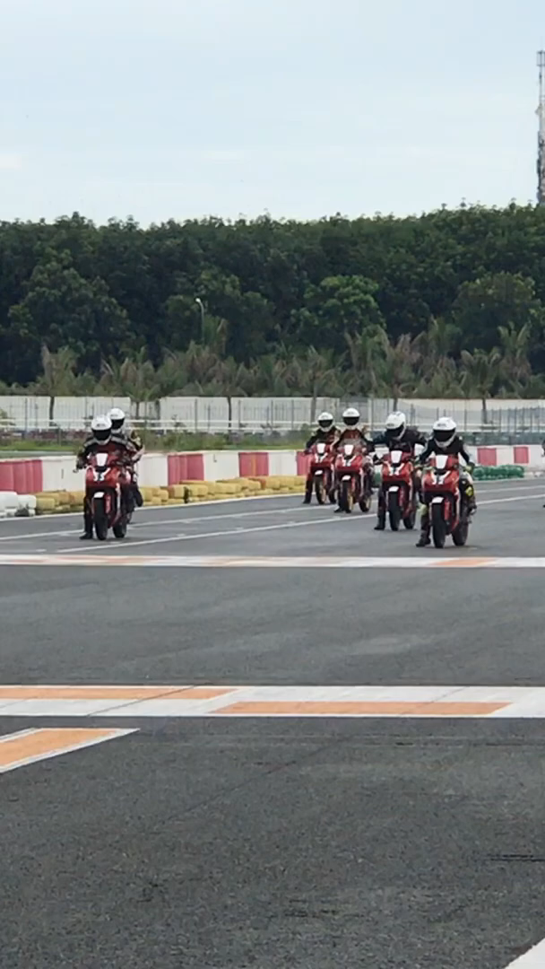
KHỞI ĐỘNG

Slide 3
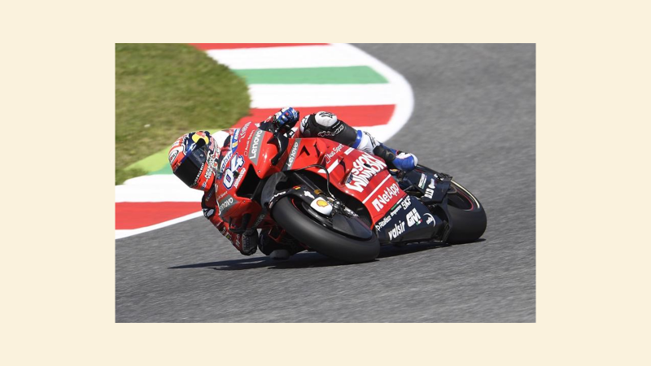
Trong hình là một chiếc MotoGP xuất hiện trong các cuộc đua xe F1. Nhà sản xuất công bố nó có thể tăng tốc từ 0 km/h đến 100 km/h trong khoảng thời gian 2,6s giây, tăng tốc từ 0 km/h đến 300 km/h trong khoảng thời gian 11,8 giây. Tốc độ tối đa là 356 km/h.
Vậy làm thế nào để rút ngắn thời gian tăng tốc của xe?
Một trong những thông số mà các nhà sản xuất ô tô thường cạnh tranh là giảm thời gian tăng tốc. Mối liên hệ giữa lực và gia tốc là cơ sở để các nhà sản xuất cải tiến ô tô nhằm giảm thời gian tăng tốc.

Slide 4
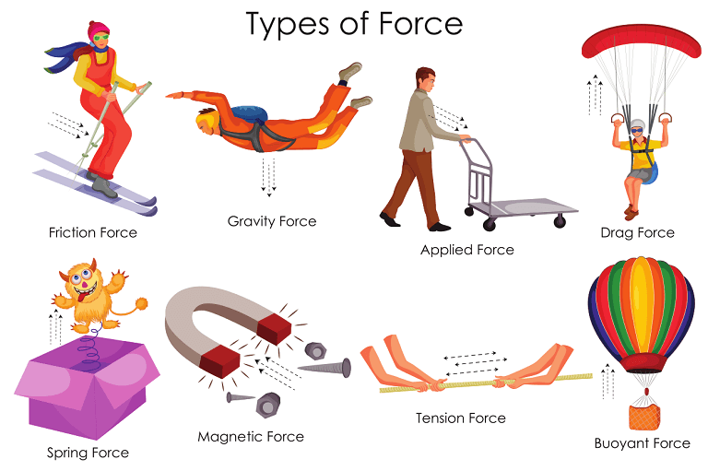
CHỦ ĐỀ 2. LỰC VÀ CHUYỂN ĐỘNG
BÀI 1. LỰC VÀ GIA TỐC

Slide 5
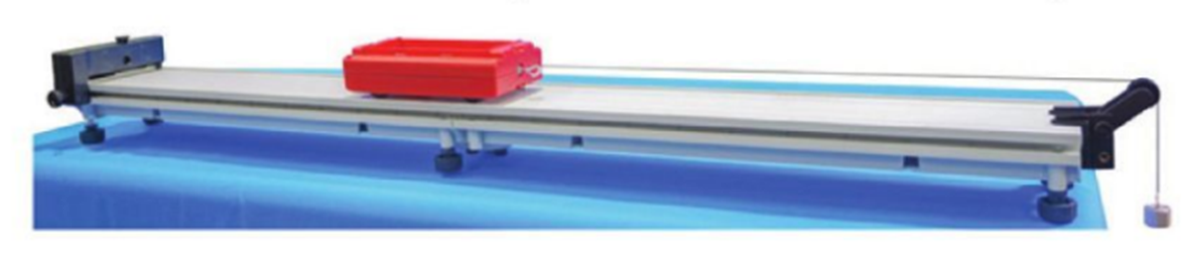
I
LIÊN HỆ GIỮA GIA TỐC VỚI LỰC VÀ KHỐI LƯỢNG
* Khảo sát mối liên hệ giữa lực và gia tốc

Slide 6
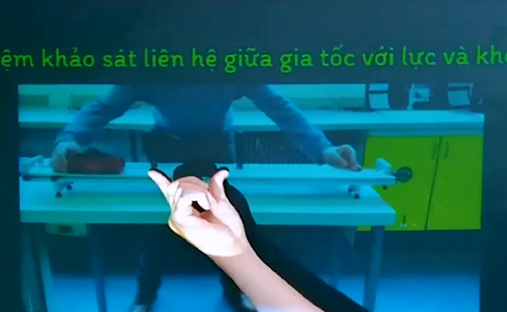

Slide 7
NHIỆM VỤ
1
Bảng 1.1: Khảo sát gia tốc theo lực tác dụng, xe có khối lượng m = 0,334kg
F (N) | 0,071 | 0,089 | 0,108 | 0,127 | 0,144
a (m/s²) | 0,206 | 0,263 | 0,315 | 0,369 | 0,423
F/a
Tính giá trị F/a và nhận xét hãy mối liên hệ giữa gia tốc của xe với lực tác dụng lên nó?

Slide 8

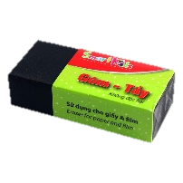

* Khảo sát mối liên hệ giữa khối lượng và gia tốc

Slide 9
NHIỆM VỤ
2
Bảng 1.2: Khảo sát gia tốc theo khối lượng khi lực tác dụng là 0,071N
m (kg) | 0,225 | 0,280 | 0,334
a (m/s²) | 0,306 | 0,248 | 0,206
a.m
Tính giá trị a.m và nhận xét hãy mối liên hệ giữa gia tốc của xe với khối lượng của xe?

Slide 10

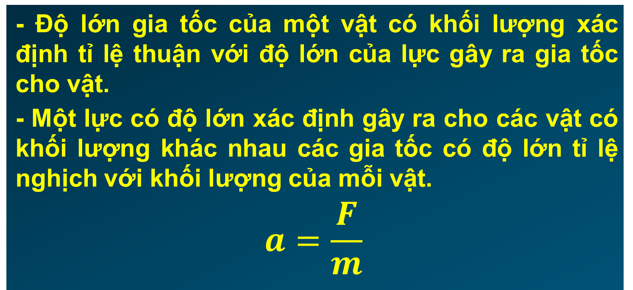
I
LIÊN HỆ GIỮA GIA TỐC VỚI LỰC VÀ KHỐI LƯỢNG
- Độ lớn gia tốc của một vật có khối lượng xác định tỉ lệ thuận với độ lớn của lực gây ra gia tốc cho vật.
- Một lực có độ lớn xác định gây ra cho các vật có khối lượng khác nhau các gia tốc có độ lớn tỉ lệ nghịch với khối lượng của mỗi vật.
$$a=\frac{F}{m}$$

Slide 11
LUYỆN TẬP
Một mẫu xe điện có thời gian tăng tốc trong thử nghiệm là 0km/h đến 97km/h trong 1,98s. Biết khối lượng của xe là 2 tấn.
a. Tính gia tốc của xe?
b. Tính độ lớn của lực tạo ra gia tốc đó?

Slide 12
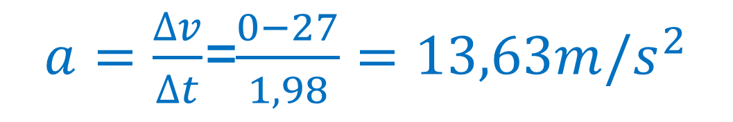
LUYỆN TẬP
Đổi: v = 97km/h = 27m/s , m = 2 tấn = 2000kg
a. Gia tốc của xe là:
$a=\frac{∆v}{∆t}$=$\frac{0−27}{1,98}=13,63m/s^{2}$
b. Độ lớn của lực tạo nên gia tốc đó là :
F = ma = 2000.13,63 = 27260N

Slide 13

VẬN DỤNG
Vậy làm thế nào để rút ngắn thời gian tăng tốc của ô tô?

Slide 14
- Sử dụng các bộ phận nhẹ hơn để giảm khối lượng xe.
- Cải tiến động cơ nhằm tăng lực phát động cho xe
- Thiết kế hình dạng của xe có đường cong mềm mại nhằm giảm lực cản không khí.

Slide 15

Khi khối lượng không đổi, mối quan hệ giữa độ lớn gia tốc với độ lớn lực tác dụng là
A
Tỉ lệ nghịch
B
Tỉ lệ
C
Tỉ lệ thuận
D
Hai đại lượng không liên quan nhau

Slide 16
Khi lực tác dụng vào vật có độ lớn không đổi, mối liên hệ giữa độ lớn gia tốc với khối lượng của vật là :
A
Tỉ lệ nghịch
B
Tỉ lệ
C
Tỉ lệ thuận
D
Hai đại lượng không liên quan nhau

Slide 17
Một vật đang chuyển động nhanh dần đều dưới tác dụng của lực kéo mà lực đó đột ngột giảm độ lớn thì
A
gia tốc của vật không đổi
B
gia tốc của vật giảm
C
gia tốc của vật tăng
D
gia tốc và vận tốc của vật đều giảm.

Slide 18
Một xe tải chở đầy hàng và một xe con đang chuyển động cùng tốc độ mà muốn dừng lại cùng lúc thì lực hãm tác dụng lên xe tải sẽ phải
A
nhỏ hơn lực hãm lên xe con.
B
bằng lực hãm lên xe con
C
lớn hơn lực hãm lên xe con
D
có thể lớn hơn hoặc nhỏ hơn lực hãm lên xe con.

Slide 19
Khi đi xe đạp, ta cảm thấy mệt hơn khi chở thêm ai đó vì
A
ma sát nhiều hơn.
B
xe đạp có tổng khối lượng nhiều hơn nên mất sức hơn.
C
người ta chở làm cản trở sự chuyển động của xe đạp.
D
để giữ được gia tốc như lúc đầu ta phải tăng lực lên.

Slide 20
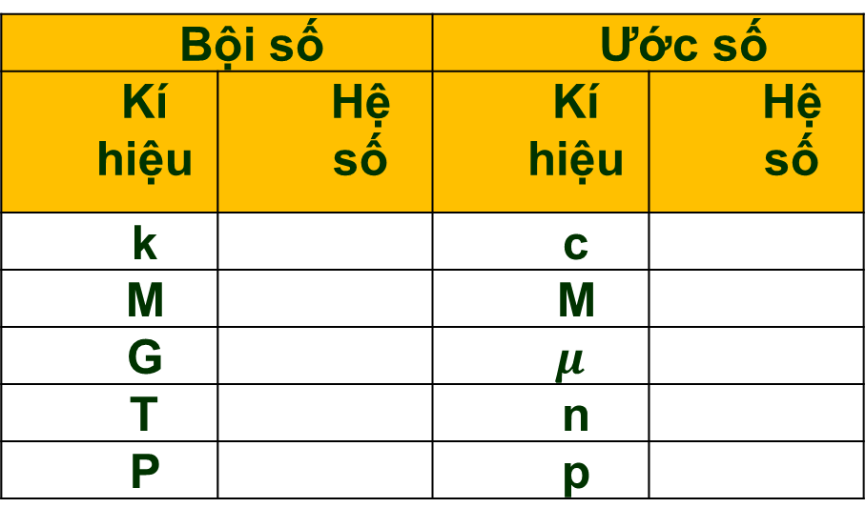
PHIẾU HỌC TẬP
3
Cột A( đại lượng vật lý) | Cột B (Đơn vị )
Thời gian | Candela (cd)
2. Nhiệt độ | B. Kilogam(kg)
3. Lượng chất | C. Giây (s)
4. Cường độ ánh sáng | D. Kenvin (K)
5. Chiều dài | E. Mol (mol)
6. Khối lượng | F. Ampe (A)
7. Cường độ dòng điện | G. Mét (m)
Bội số |  | Ước số
Kí hiệu | Hệ số | Kí hiệu | Hệ số
k |  | c
M |  | M
G |  | $$μ$$
T |  | n
P |  | p
Bảng 1
Bảng 2
Câu 1: Em hãy nối cột A và Cột B trong Bảng 1 về các đơn vị cơ bản.
Câu 2: Em hãy điền các vào chỗ trống trong Bảng 2
Câu 3: Em hãy cho biết thế nào được gọi là đơn vị dẫn suất? Cho ví dụ.

Slide 21
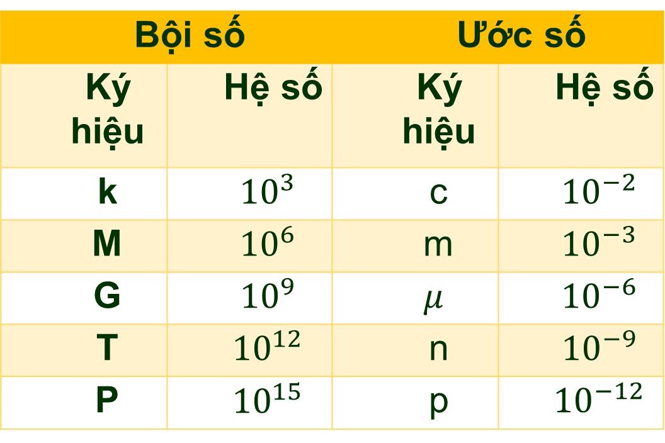
ĐÁP ÁN PHIẾU HỌC TẬP SỐ 2
Câu 1
Câu 2
Bội số |  | Ước số
Ký hiệu | Hệ số | Ký hiệu | Hệ số
k | $${10}^{3}$$ | c | $${10}^{−2}$$
M | $${10}^{6}$$ | m | $${10}^{−3}$$
G | $${10}^{9}$$ | $$μ$$ | $${10}^{−6}$$
T | $${10}^{12}$$ | n | $${10}^{−9}$$
P | $${10}^{15}$$ | p | $${10}^{−12}$$
1-C, 2-D, 3-E. 4-A, 5-G, 6-B, 7-F
Câu 3
Đơn vị dẫn xuất là đơn vị được biểu diễn qua các đơn vị cơ bản được xác định bằng cách sử dụng định nghĩa hoặc biểu thức tính của đại lượng đó.

Slide 22
II
ĐƠN VỊ CƠ BẢN VÀ ĐƠN VỊ DẪN XUẤT
Đại lượng | Đơn vị
Chiều dài | Mét (m)
Khối lượng | Kilôgam (kg)
Thời gian | Giây (s)
Cường độ dòng điện | Ampe (A)
Nhiệt độ | Kenvin (K)
Lượng chất | Mol (mol)
Cường độ sáng | Candela (cd)
Trong hệ SI có 7 đơn vị là đơn vị cơ bản như bảng bên:
Các đơn vị khác đều có thể được biểu diễn qua các đơn vị cơ bản và được gọi là đơn vị dẫn xuất.

Slide 23
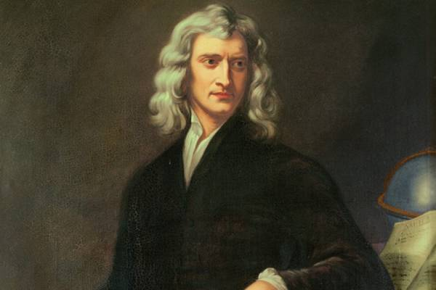
PHIẾU HỌC TẬP
4
Câu 1: Từ công thức F=ma, em hãy chỉ ra tổ hợp đơn vị cơ sở của đơn vị dẫn xuất niuton.
Câu 2: Theo em, đơn vị lực là đơn vị dẫn suất hay đơn vị cơ bản SI.
Câu 3: Em hãy trình bày hiểu biết của em về nhà bác học Newton.

Slide 24
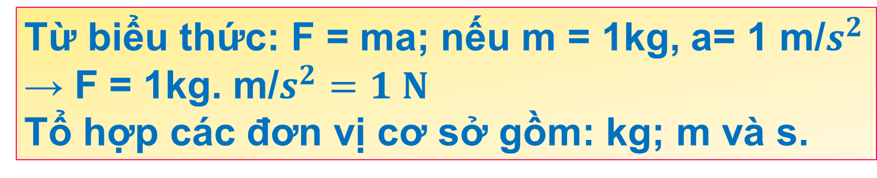
ĐÁP ÁN PHIẾU HỌC TẬP SỐ 4
Câu 1
Từ biểu thức: F = ma; nếu m = 1kg, a= 1 m/$s^{2}$ → F = 1kg. m/$s^{2}=1 N$
Tổ hợp các đơn vị cơ sở gồm: kg; m và s.
Câu 2
Lực là đại lượng có đơn vị dẫn xuất được biểu diễn qua các đơn vị cơ bản gồm kg, m và s.

Slide 25
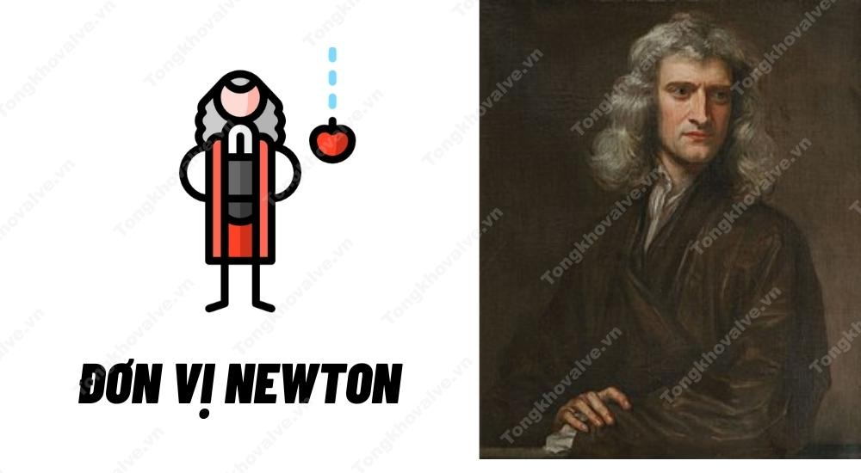
III
ĐỊNH NGHĨA ĐƠN VỊ LỰC
Một niutơn là độ lớn của một lực gây ra gia tốc 1m/s² cho vật có khối lượng 1 kg.
1N = 1kg.1m/s² = 1 kg.m/s²

Slide 26
















HÁI HOA
DÂN CHỦ

Slide 27
Trong hệ SI có bao nhiêu đơn vị cơ bản?
A
3
C
7
B
4
D
8

Slide 28
Cho đồ thị biểu diễn mối liên hệ giữa các lực tác dụng lên một vật và gia tốc có dạng hình gì?
A
Đường parabol
C
Đường tròn
B
Đường cong
D
Đường thẳng

Slide 29

Từ công thức khối lượng riêng D=$\frac{m}{V}$ em hãy biểu diễn đơn vị của trọng lượng riêng qua các đơn vị cơ bản trong hệ SI.
A
g/m
C
Kg/m³
B
Kg/m
D
Kg/m²

Slide 30
Đơn vị đo lực niutơn được viết theo các đơn vị cơ bản trong hệ SI là
A
kg/m²
C
kg.m²/s
B
kg/s²
D
kg.m/s²

Slide 31
Đơn vị nào sau đây đúng với đại lượng chiều dài độ dài theo hệ SI
A
km
C
cm
B
m
D
mm

Slide 32


Slide 33


